Slide 1
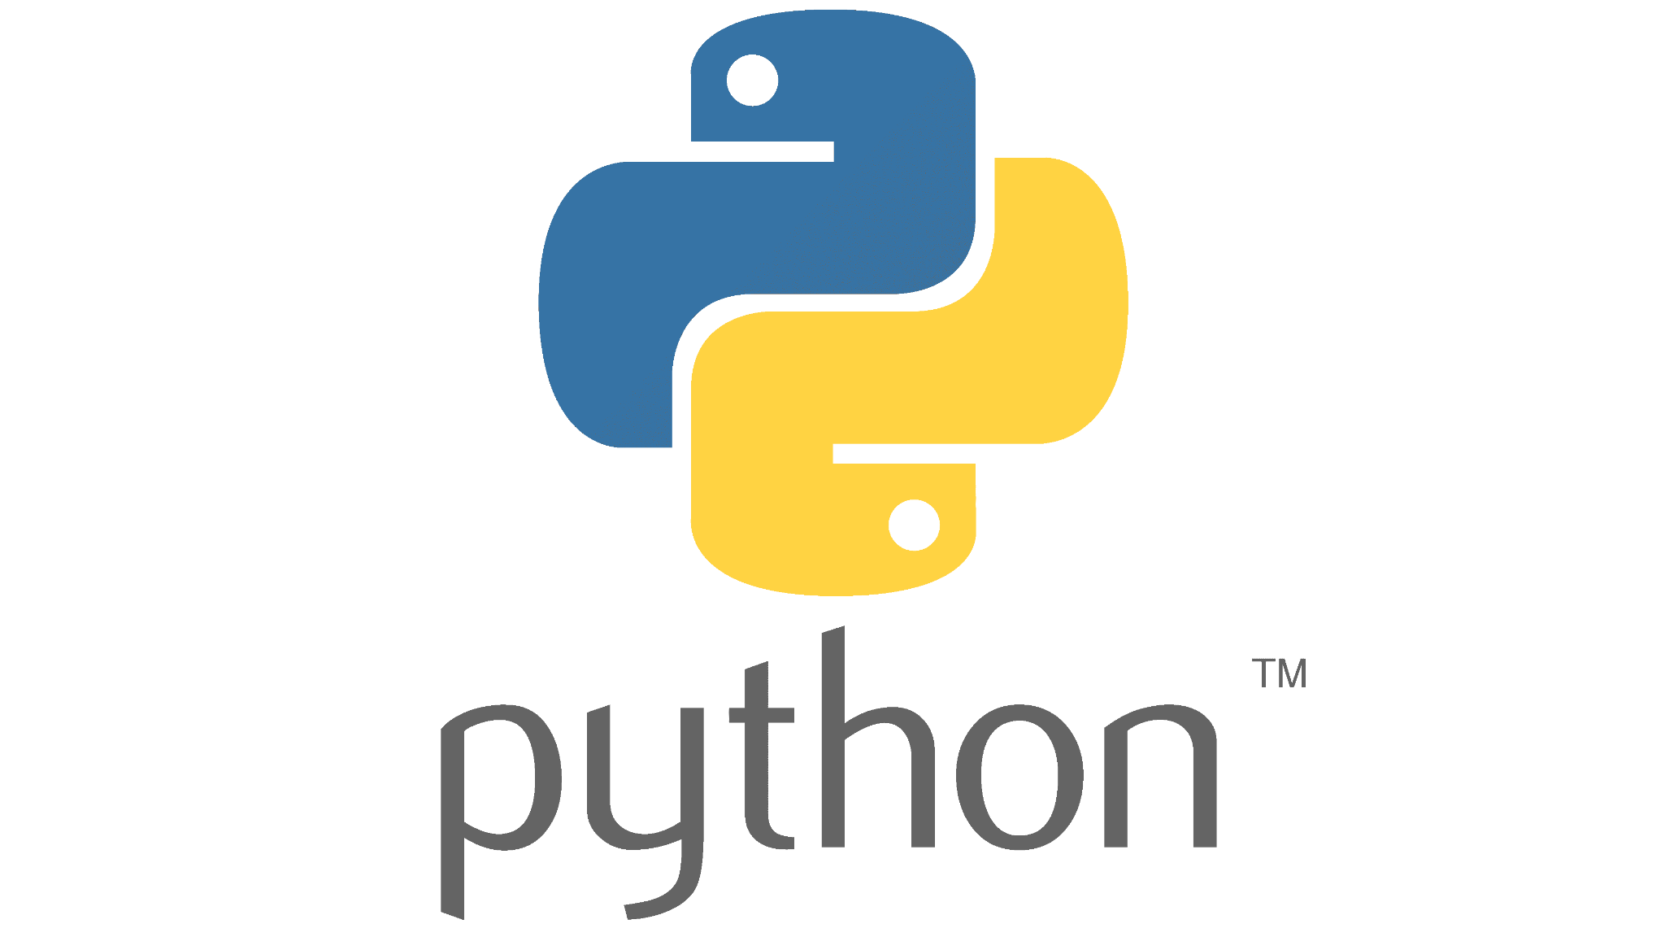

Γλώσσα‘Προγραμματισμού’: {
ex-apostaseos.html
diarkeia_10-mines.css
[19η Εβδομάδα]
[Python]
< Εισηγητής: Νίκος Κούκος >
}
ΕΚΠΑΙΔΕΥΤΙΚΟΣ ΟΜΙΛΟΣ ΕΥΔΟΚΙΜΟΣ

Slide 2
19.0.0{
Καλοκαιρινά Projects II - Python Turtle
ex-apostaseos.html
diarkeia_10-mines.css
Εισαγωγή
Μπορούμε να χρησιμοποιήσουμε την Python για να φτιάξουμε εντυπωσιακά γραφικά, σχέδια, κινούμενα σχέδια και παιχνίδια. Η δημιουργία γραφικών χρησιμοποιώντας μια γλώσσα προγραμματισμού είναι πολύ ενδιαφέρουσα, αλλά το πιο ωραίο είναι η αυτόματη δημιουργία αυτών των γραφικών μπροστά στα μάτια μας, απλά γράφοντας μερικές γραμμές κώδικα.
Σήμερα θα δούμε την Python Turtle
}
Γλώσσα Προγραμματισμού Python

Slide 3
19.1.1{
Τι είναι η Python Turtle
ex-apostaseos.html
diarkeia_10-mines.css
Η Turtle είναι μια βιβλιοθήκη της Python για τη δημιουργία γραφικών, εικόνων και παιχνιδιών. Η χρήση της είναι παρόμοια με έναν πίνακα σχεδίασης που επιτρέπει στους χρήστες να σχεδιάζουν εικόνες και σχήματα με προγραμματισμό.
}
Γλώσσα Προγραμματισμού Python

Slide 4
19.1.2{
Επισκόπηση της Python turtle
ex-apostaseos.html
diarkeia_10-mines.css
H turtle είναι μια βιβλιοθήκη και επομένως δεν χρειάζεται να εγκαταστήσουμε κάτι επιπλέον.
import turtle
Κατόπιν, χρειαζόμαστε μια οθόνη για να αρχίσουμε να δείχνουμε και να σχεδιάζουμε.
sc = turtle.getscreen()
Τέλος, χρειάζεται η αρχικοποίηση του αντικειμένου:
tp = turtle.Turtle()
}
Γλώσσα Προγραμματισμού Python

Slide 5
19.1.3{
Συναρτήσεις και κινήσεις της χελώνας
ex-apostaseos.html
diarkeia_10-mines.css
• forward(): Συνάρτηση για μετακίνηση της χελώνας προς τα εμπρός.
• backward(): Συνάρτηση για μετακίνηση της χελώνας προς τα πίσω.
• left(): Μετακίνηση της χελώνας προς τα αριστερά.
• right(): Αυτή η συνάρτηση μετακινεί τη χελώνα προς τα δεξιά.
Υπάρχουν επίσης κάποιες συντομεύσεις:
Είναι fd για εμπρός , bk για πίσω , rt για δεξιά και lt για αριστερά .
}
Γλώσσα Προγραμματισμού Python

Slide 6
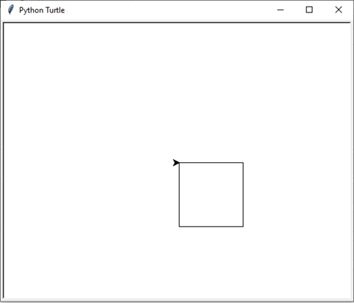
19.1.4{
Σχήματα και σχέδια
ex-apostaseos.html
diarkeia_10-mines.css
Σχεδίαση τετραγώνου
import turtle
tp = turtle.Turtle()
tp.fd(100)
tp.rt(90)
tp.fd(100)
tp.rt(90)
tp.fd(100)
tp.rt(90)
tp.fd(100)
}
Γλώσσα Προγραμματισμού Python

Slide 7
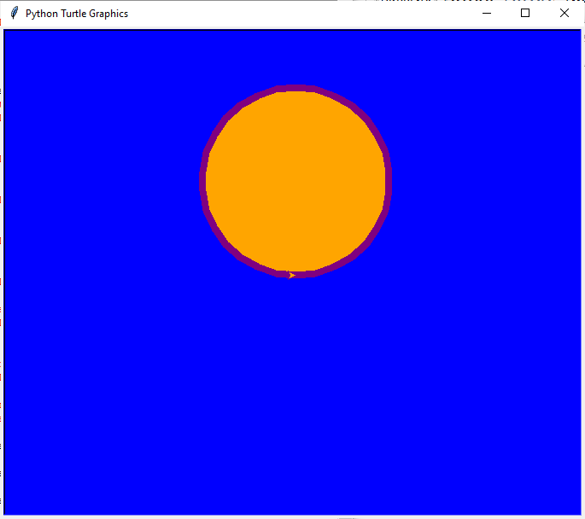
19.1.5{
Σχήματα ενδιάμεσου Επιπέδου
ex-apostaseos.html
diarkeia_10-mines.css
import turtle
tp = turtle.Turtle()
tp.pencolor("purple")
tp.fillcolor("orange")
tp.pensize(8)
tp.speed(5)
tp.begin_fill()
tp.circle(110)
turtle.bgcolor("blue")
tp.end_fill()
}
Γλώσσα Προγραμματισμού Python

Slide 8
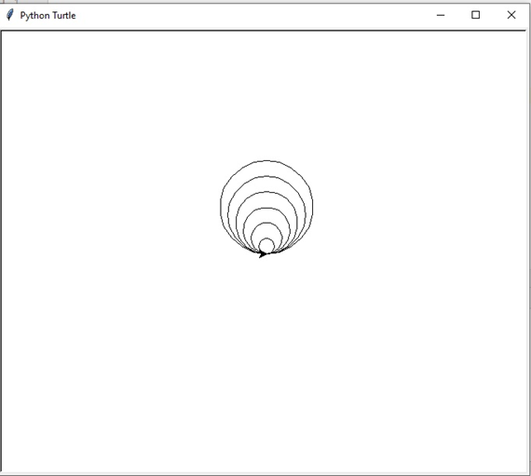
19.1.6{
Κύκλοι μέσα σε κύκλο
ex-apostaseos.html
diarkeia_10-mines.css
Χρήση βρόχου
i=5
while i <= 55:
tp.circle(i)
i = i+10
}
Γλώσσα Προγραμματισμού Python

Slide 9
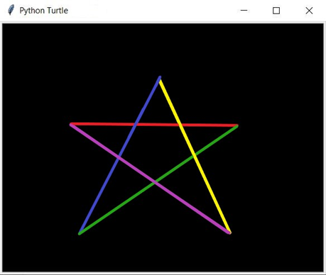
19.1.7{
Πολύχρωμο αστέρι
ex-apostaseos.html
diarkeia_10-mines.css
for i in range(5):
tp.pencolor(colour_set[i])
tp.forward(200)
tp.right(144)
tp.penup()
tp.setpos(80,-140)
tp.pendown()
tp.ht()
import turtle
import time
screen=turtle.Screen()
tp=turtle.Turtle()
screen.setup(420,320)
screen.bgcolor('black')
colour_set=['red','green','blue','yellow','purple']
tp.pensize(4)
tp.penup()
tp.setpos(-90,30)
tp.pendown()
}
Γλώσσα Προγραμματισμού Python

Slide 10
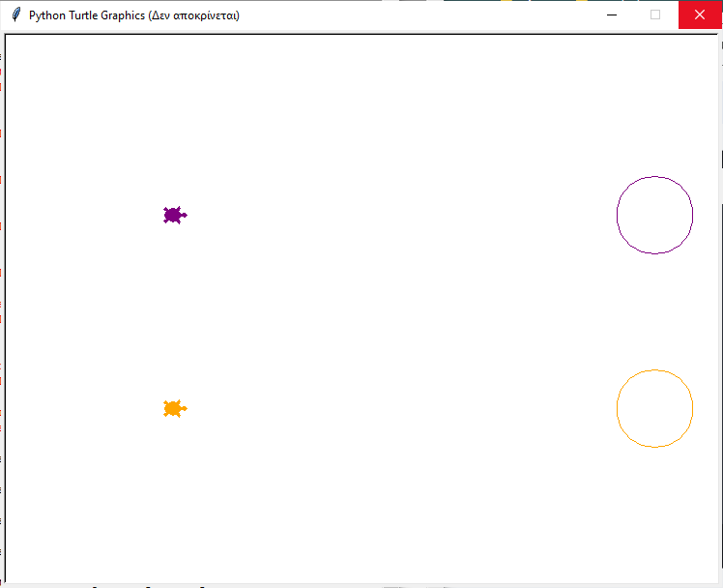
19.2.1{
Η πιο γρήγορη χελώνα
ex-apostaseos.html
diarkeia_10-mines.css
Παιχνίδι
import turtle
import random
p_one = turtle.Turtle()
p_one.color("purple")
p_one.shape("turtle")
p_one.penup()
p_one.goto(-200,100)
Δείτε τον υπόλοιπο κώδικα στις σημειώσεις…
}
Γλώσσα Προγραμματισμού Python

Slide 11
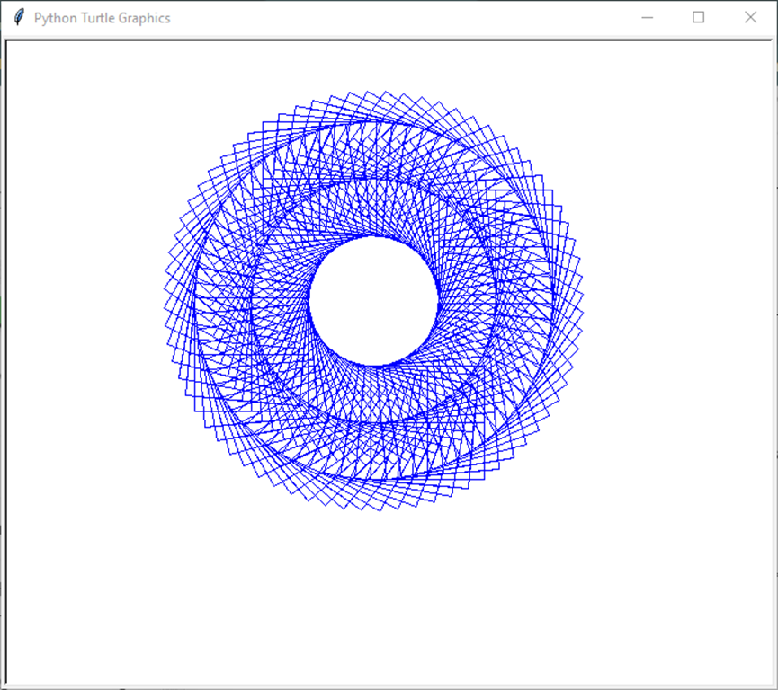
19.3.0{
Συμμετρικό σχέδιο
ex-apostaseos.html
diarkeia_10-mines.css
Στόχος
import turtle as tl
# Η χελώνα είναι η μεταβλητή pen
pen = tl.Turtle()
pen.color("blue")
pen.speed(6)
# Ζωγραφική ενός μεγάλου τετραγώνου με 4 τετράγωνα στο εσωτερικό του
def draw_square():
Δείτε τον υπόλοιπο κώδικα στις σημειώσεις…
}
Γλώσσα Προγραμματισμού Python

